Slide 1
Aula 1
Introdução à Biologia

Slide 2
Níveis de Organização da Matéria e dos Seres Vivos

Slide 3
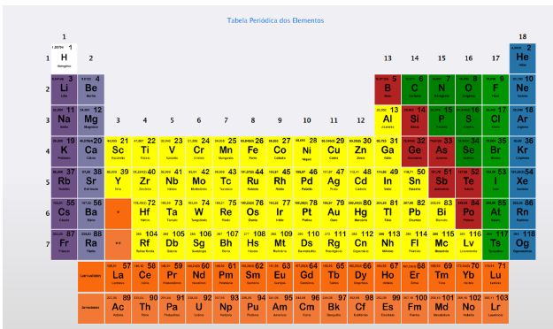
Níveis de Organização da Matéria e dos Seres Vivos
Átomo: a unidade básica de construção da matéria.
https://encceja2025.org/

Slide 4
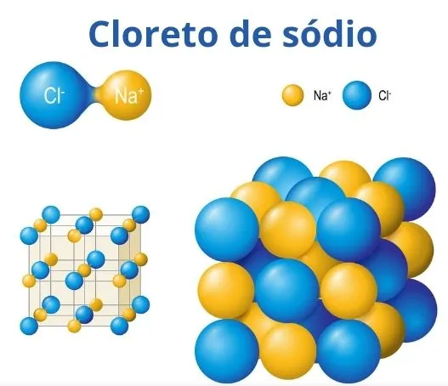
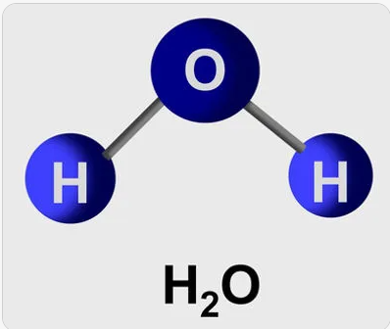
Níveis de Organização da Matéria e dos Seres Vivos
Molécula: um conjunto de átomos
ligados quimicamente.
https://brasilescola.uol.com.br/
https://mundoeducacao.uol.com.br/

Slide 5
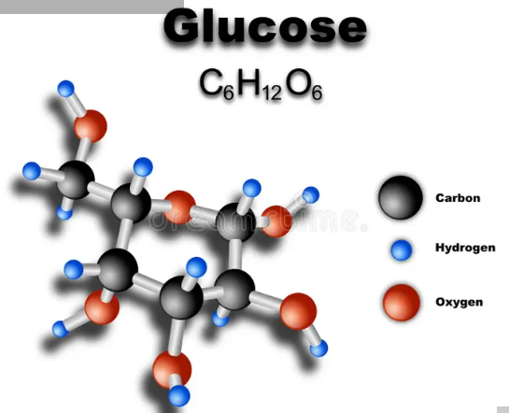
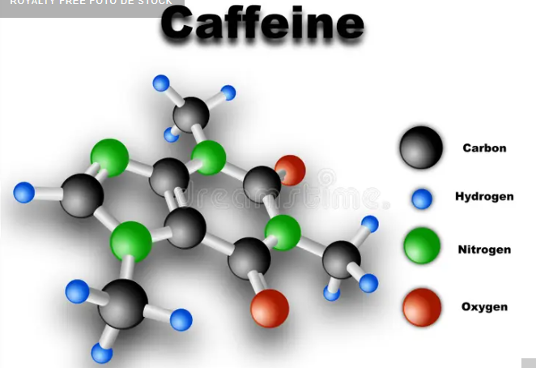
C8H10N4O2
https://pt.dreamstime.com/

Slide 6
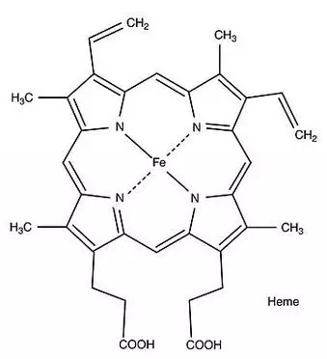
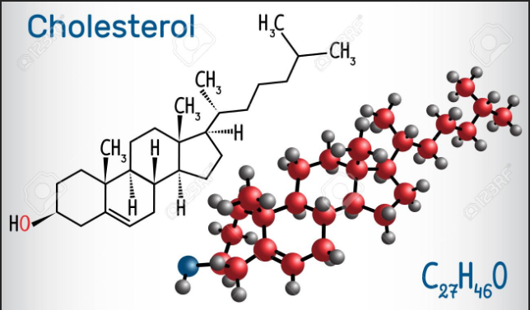
Hemoglobina (heme)
https://pt.123rf.com/
https://www.educamaisbrasil.com.br/

Slide 7
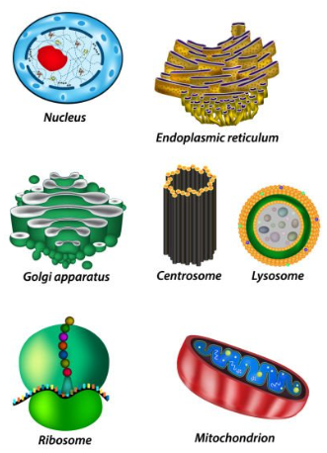
Níveis de Organização da Matéria e dos Seres Vivos
Organelas: são estruturas que
desempenham
funções específicas na célula.
https://pt.dreamstime.com/

Slide 8
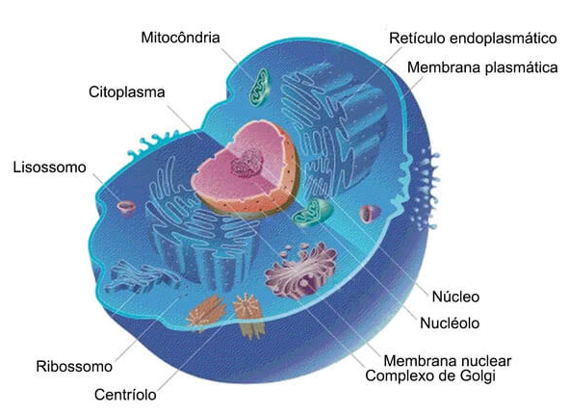
Níveis de Organização da Matéria e dos Seres Vivos
Célula: As células constituem
as unidades morfológicas e
fisiológicas de todos os
organismos vivos;
É a menor unidade viva.
https://www.educacaonamao.com.br/

Slide 9
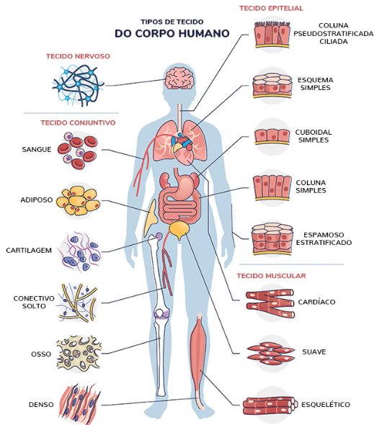
Níveis de Organização da Matéria e dos Seres Vivos
Tecidos: são estruturas formadas por um conjunto de células semelhantes que atuam para desempenhar uma mesma função.
Ex.: Tecido nervoso, conjuntivo, epitelial e muscular.
https://aprovatotal.com.br/

Slide 10
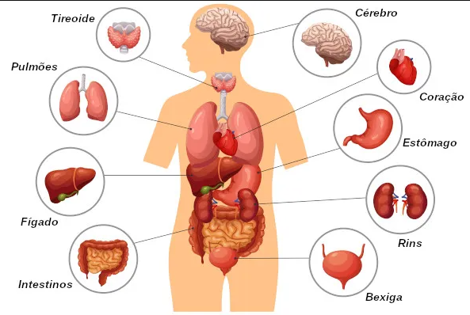
Níveis de Organização da Matéria e dos Seres Vivos
Órgãos: São estruturas formadas por tecidos que trabalham em conjunto para realizar processos no corpo.
Ex.: Coração, rim, pâncreas, osso, etc.
https://brasilescola.uol.com.br

Slide 11
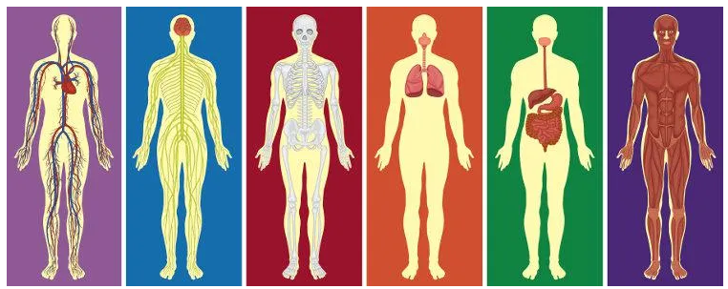
Níveis de Organização da Matéria e dos Seres Vivos
Sistema: grupos de órgãos que atuam em conjunto para realizar determinadas funções no organismo essenciais à manutenção da vida.
Ex.: Sistema Circulatório, Digestório, Nervoso, etc.
https://www.biologianet.com/

Slide 12

Níveis de Organização da Matéria e dos Seres Vivos
Organismo: é um ser vivo formado por uma ou mais células que desempenham funções específicas para manter a vida.

Slide 13
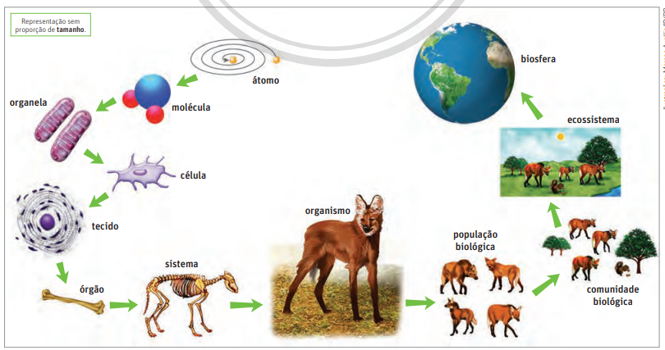
Fonte: Edições SM

Slide 14
Perguntas?

Slide 15
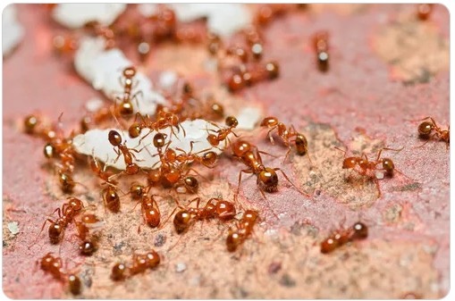
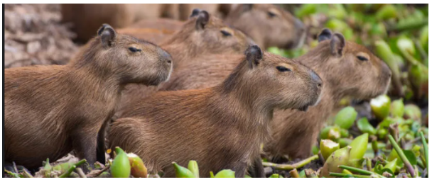
Níveis de Organização da Matéria e dos Seres Vivos
População: população é um grupo de organismos da mesma espécie que vivem em uma mesma área geográfica e num determinado período de tempo.
https://www.biologianet.com/
https://app.planejativo.com/

Slide 16

Níveis de Organização da Matéria e dos Seres Vivos
Comunidade: é um conjunto de populações de diferentes espécies que vivem em uma determinada área e num determinado período de tempo.
https://www.preparaenem.com/

Slide 17
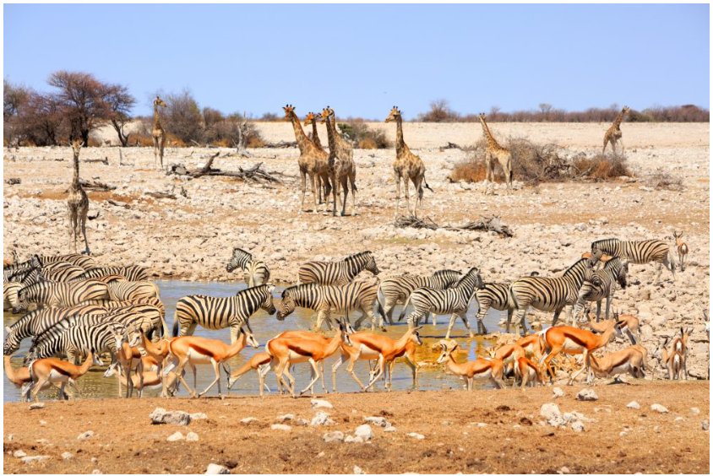

https://www.infoescola.com/

Slide 18
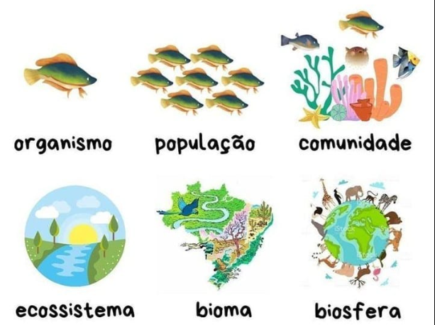
Níveis de Organização da Matéria e dos Seres Vivos
Ecossistema: é um sistema complexo formado por seres vivos e o ambiente abiótico em que eles vivem.
É um grupo de seres que habitam um determinado local, as relações entre eles, e a interação destas comunidades com o ambiente em que vivem.
Escolas da Pátria Acadêmicos (Facebook)

Slide 19
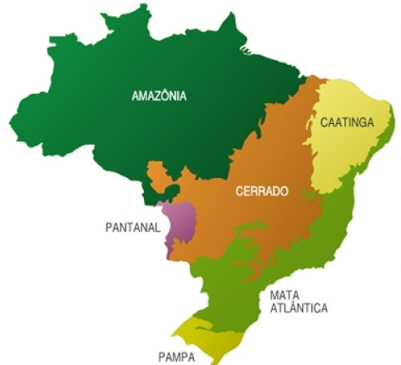
Níveis de Organização da Matéria e dos Seres Vivos
Bioma: unidade geográfica e biológica dentro da qual as áreas apresentam características naturais semelhantes, como vegetação, fauna, flora, clima e relevo.
O Brasil é formado por seis biomas de características distintas: Amazônia, Caatinga, Cerrado, Pantanal, Mata Atlântica e Pampa.
https://www.abagrp.org.br/

Slide 20


Slide 21
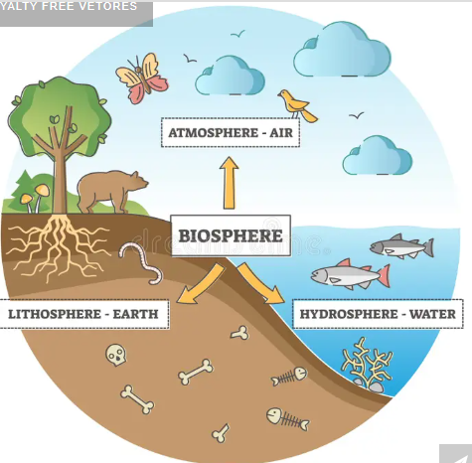
Níveis de Organização da Matéria e dos Seres Vivos
Biosfera: é o conjunto de todos os ecossistemas da Terra.

Slide 22
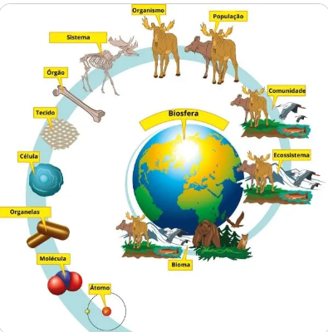
https://www.biologianet.com/

Slide 23
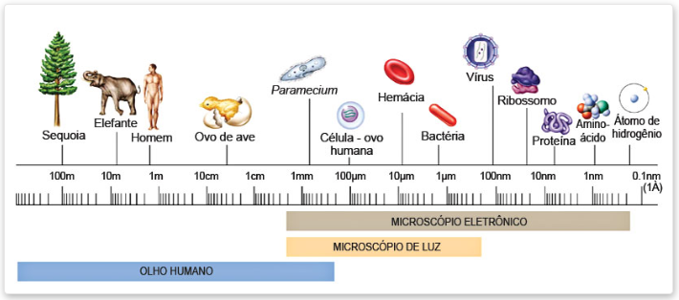
Concluindo...
https://md.cneceduca.com.br/

